Slide 1
01 – Übersicht
Numerische Grundlagen der Data Science
Lukas Hollenstein

Slide 2
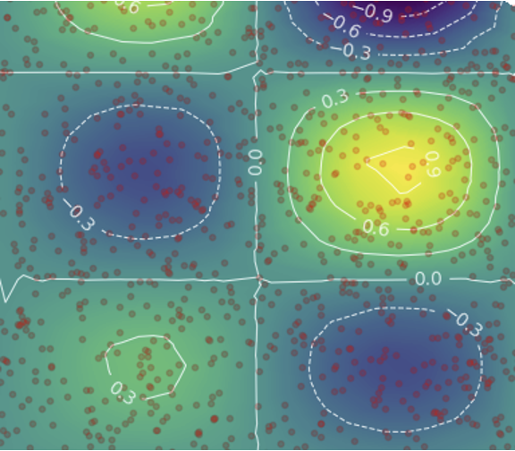
Inhalt
Vorstellung
Lernziele
Themenübersicht
Didaktisches Konzept / Arbeitsweise
Leistungsnachweise
Material und Arbeitsumgebung
Grundlagen
Kontinuierlich/Analog vs. Diskret/Digital
Zahlendarstellung & Fehlertypen
Funktion vs. Folge vs. Daten
Numpy & Matplotlib

Slide 3

Vorstellung: Lukas Hollenstein
Theoretischer Physiker (Kosmologie)
Master Uni Zürich (2000 – 2005)
PhD Uni Portsmouth (2006 – 2009)
Postdoc Uni Genf & CEA Saclay (2009 – 2013)
ZHAW seit 2013
Dozent Mathe & Simulation
Leitung Forschungsgruppe Simulation & Optimization
Co-Leitung Forschungsschwerpunkt Digital Labs & Production
Prof. Digital Processes in Life Sciences
Sonst so
Familie: 2 Töchter
Musik: Schlagzeug, Jazz, Funk, Reggae
Life Long Learning
hols@zhaw.ch
www.zhaw.ch/=hols

Slide 4

Vorstellung: Cornelia Hofmann
Physikerin (Attosekundenphysik)
BSc & MSc ETH Zürich (2007 – 2012)
PhD ETH Zürich (2012 – 2016)
Postdocs MPI Dresden & University College London (2017 – 2022)
ZHAW seit 2022
Dozentin Physik & Mathematik
Forschungsgruppe Simulation & Optimization
homc@zhaw.ch
www.zhaw.ch/=homc

Slide 5
Lernziele
Fachkompetenzen
Grundbegriffe und -konzepte der numerischen Mathematik erklären und verwenden
Systematisches Vorgehen für iterative, numerische Algorithmen nutzen
Grundlegende Methoden und Algorithmen der numerischen Analysis, linearen Algebra und Simulation von Zufallsvariablen nennen, erklären und rudimentär implementieren
Sachkompetenzen
Techniken zur Programmierung von Algorithmen zu verwenden und zu vergleichen
Python Packages NumPy, SciPy und Matplotlib effektiv in eigenem Code einzusetzen
Sich beim Programmieren anhand von Dokumentation und Online-Ressourcen selbst helfen
Über Arbeitsweise von Programmcode reflektieren

Slide 6
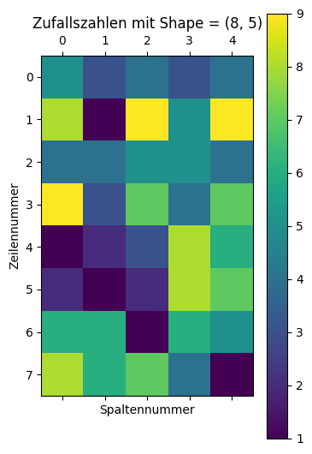
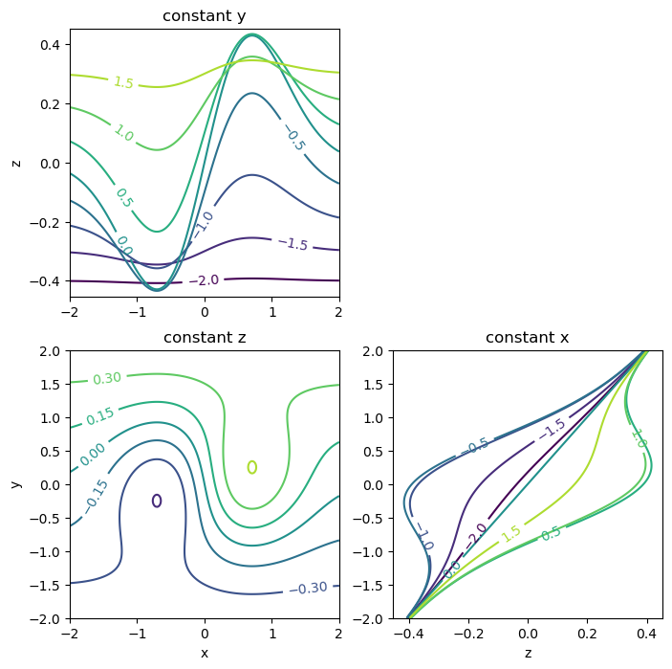
Themenübersicht
Grundlagen:
Arbeiten mit mehrdimensionalen Arrays
Lineare Algebra
Funktionen und Daten darstellen

Slide 7
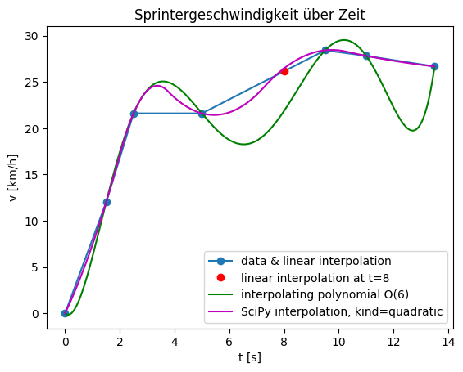
Themenübersicht
Grundlagen:
Arbeiten mit mehrdimensionalen Arrays
Lineare Algebra
Funktionen und Daten darstellen
Zwischenwerte schätzen: Interpolation

Slide 8
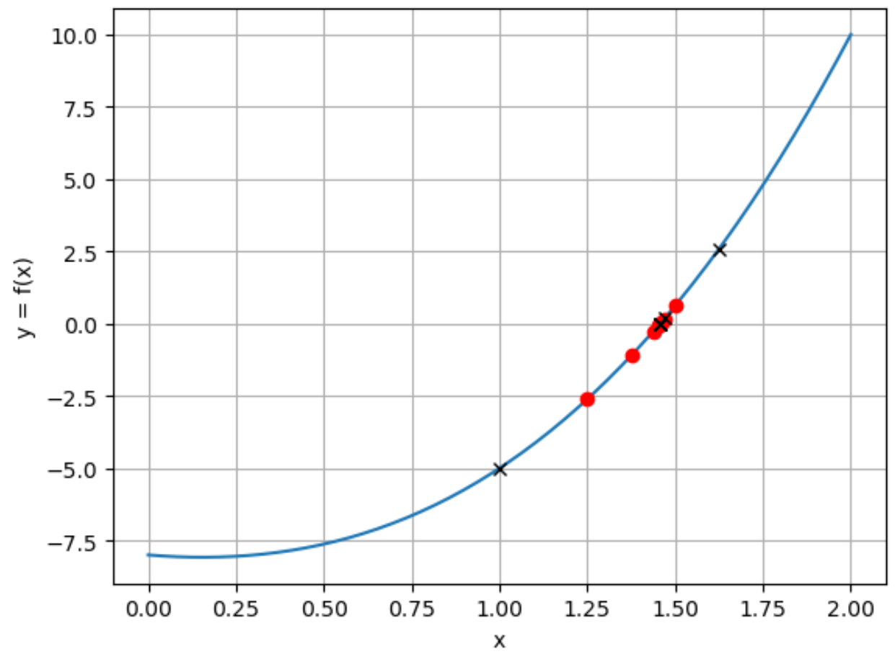
Themenübersicht
Grundlagen:
Arbeiten mit mehrdimensionalen Arrays
Lineare Algebra
Funktionen und Daten darstellen
Zwischenwerte schätzen: Interpolation
Gleichungen lösen: Nullstellen & Fixpunkte

Slide 9
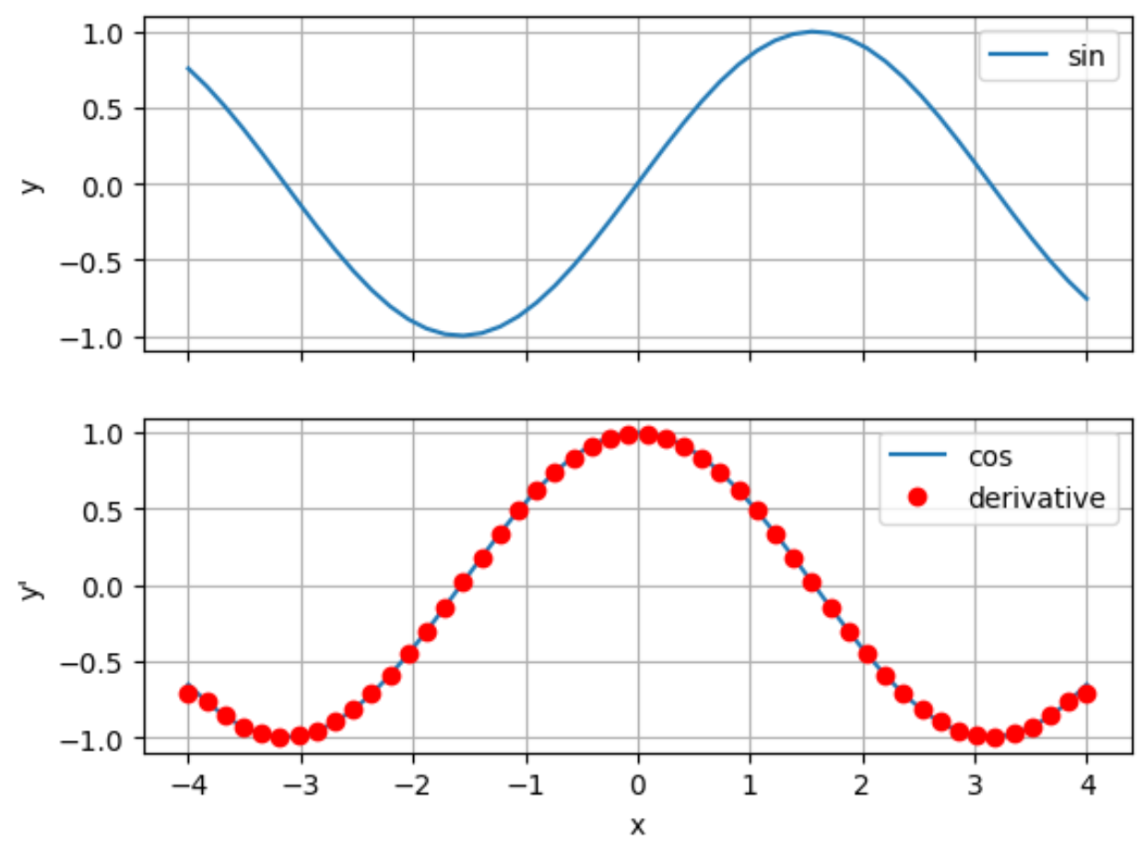
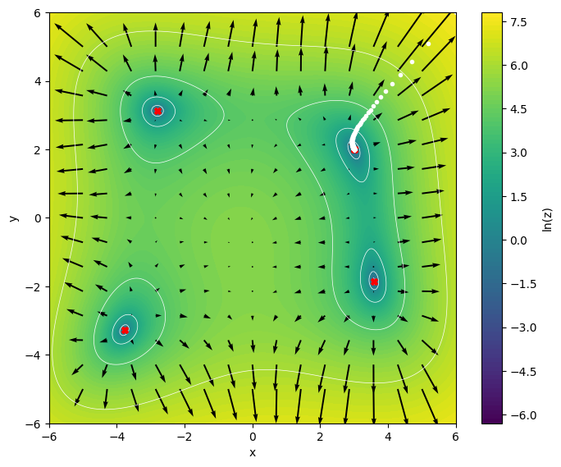
Themenübersicht
Grundlagen:
Arbeiten mit mehrdimensionalen Arrays
Lineare Algebra
Funktionen und Daten darstellen
Zwischenwerte schätzen: Interpolation
Gleichungen lösen: Nullstellen & Fixpunkte
Ableitung in einer und mehreren Variablen

Slide 10
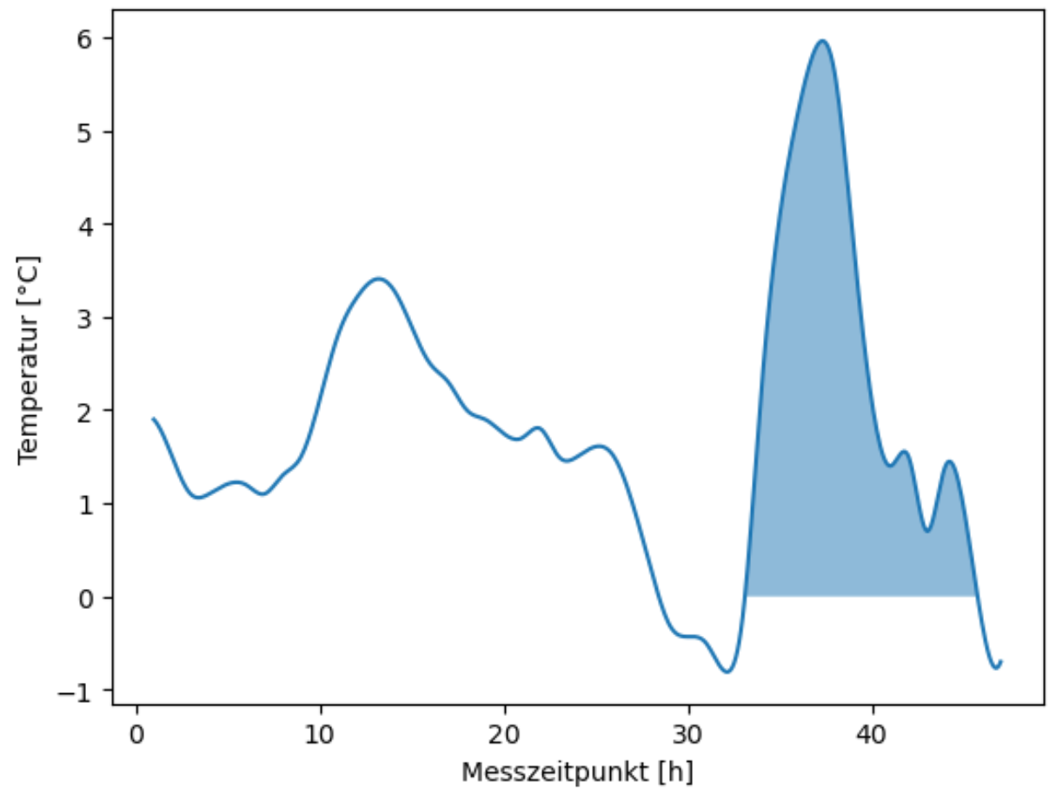
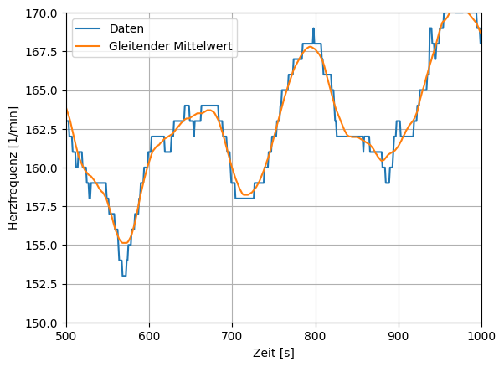
Themenübersicht
Grundlagen:
Arbeiten mit mehrdimensionalen Arrays
Lineare Algebra
Funktionen und Daten darstellen
Zwischenwerte schätzen: Interpolation
Gleichungen lösen: Nullstellen & Fixpunkte
Ableitung in einer und mehreren Variablen
Integration

Slide 11
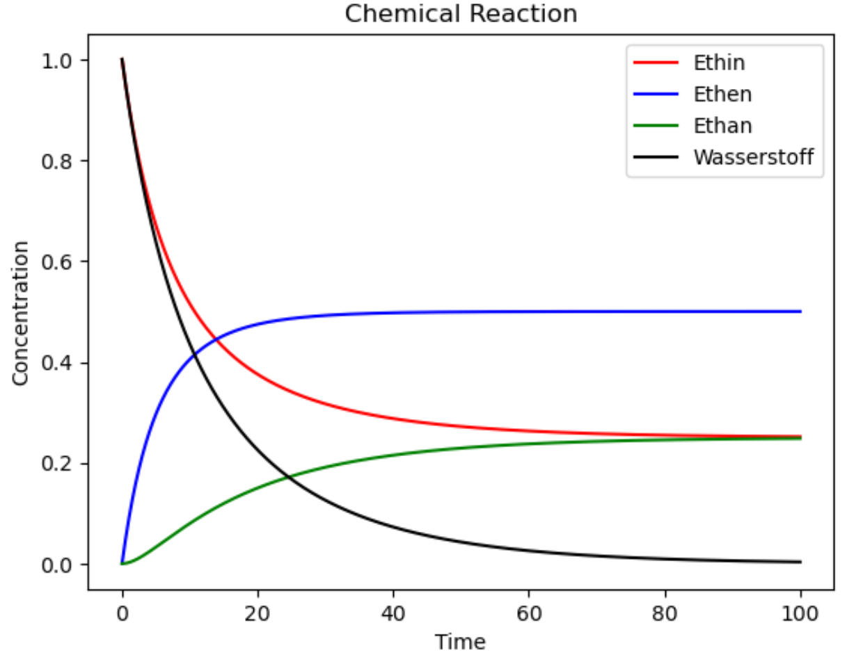
Themenübersicht
Grundlagen:
Arbeiten mit mehrdimensionalen Arrays
Lineare Algebra
Funktionen und Daten darstellen
Zwischenwerte schätzen: Interpolation
Gleichungen lösen: Nullstellen & Fixpunkte
Ableitung in einer und mehreren Variablen
Integration
Gewöhnliche Differentialgleichungen

Slide 12
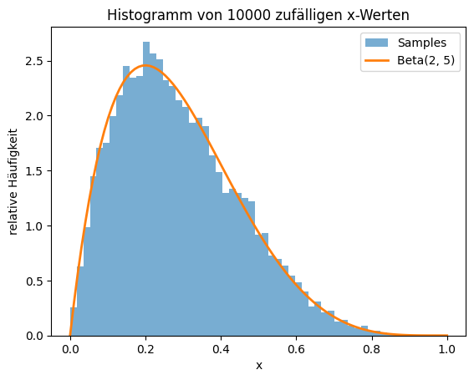
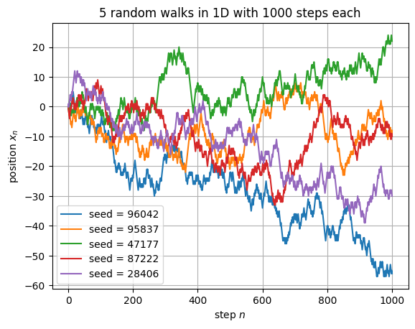
Themenübersicht
Grundlagen:
Arbeiten mit mehrdimensionalen Arrays
Lineare Algebra
Funktionen und Daten darstellen
Zwischenwerte schätzen: Interpolation
Gleichungen lösen: Nullstellen & Fixpunkte
Ableitung in einer und mehreren Variablen
Integration
Zufallszahlen & stochastische Prozesse

Slide 13
Semesterplan (auch auf Moodle)

Slide 14
Didaktisches Konzept
Einarbeitung vor Ort (2. Lektion)
Kurzer Input
Vertiefung im Selbststudium
Lernvideos / -texte
Übungen im Selbststudium
Übungsblatt
Abschluss vor Ort (2. Lektion)
Diskussion der Vertiefung & Übungen
Selbst rudimentär implementieren
Beispiele bearbeiten
Fragen klären
Diskussionsforum
Ziele / Überzeugung
Motivation durch konkrete Beispiele
Mehr Praxis – weniger Theorie
Lernen durch aktives Tun
Viel selbstständige Arbeit
Produktives Scheitern
Selbst ausprobieren – in der Gruppe diskutieren
Iterativ verbessern und vertiefen
Flipped Classroom
Wissensvermittlung im Selbststudium mithilfe von Arbeitsblättern und Videos
Vertiefung & Festigung in Präsenz
Arbeitsweise

Slide 15
Lernzyklus (auch auf Moodle)

Slide 16
Leistungsnachweise
Erfahrungsnote durch Gruppenarbeit (Projekt)
Start in Semesterwoche 4
Einige benötigte Methoden werden erst in den Wochen danach behandelt.
Präsentation als Video
Gewichtung 40 %
Abgesetzte Modulprüfung im Juni
Einzelarbeit
E-Assessment & evtl. teilweise auf Papier
Dauer 90 min
Gewichtung 60 %
Details zu beiden folgen später.

Slide 17
Material und Arbeitsumgebung
Moodle-Kurs anschauen
Nachrichtenforum
Wichtige Dokumente
Links zu Ressourcen
GitHub Repo
Anleitung
Arbeitsmaterial
Arbeitsumgebung aufsetzen
Arbeitsverzeichnis erstellen
GitHub Repository klonen
Virtual Environment erzeugen
(optional) Eigenes Repo aufsetzen

Slide 18


Workflow
Repo:
NGDS
DZP
Repo:
Name-NGDS
Name-DZP
Pull
Push
Copy & Paste
ADLS\NGDS-DZP\
Numerische-Grundlagen-FS25
Datenzentriertes-Programmieren-FS25
ADLS\NGDS-DZP\
NGDS-Name
DZP-Name

Slide 19
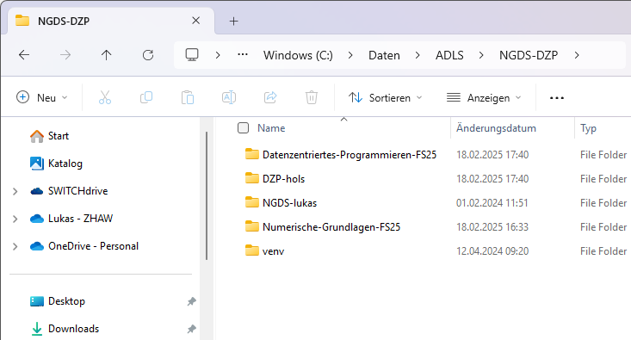
Lokale Ordner
ADLS\NGDS-DZP\
Datenzentriertes-Programmieren-FS25
DZP-Name
NGDS-Name
Numerische-Grundlagen-FS25
.venv

Slide 20
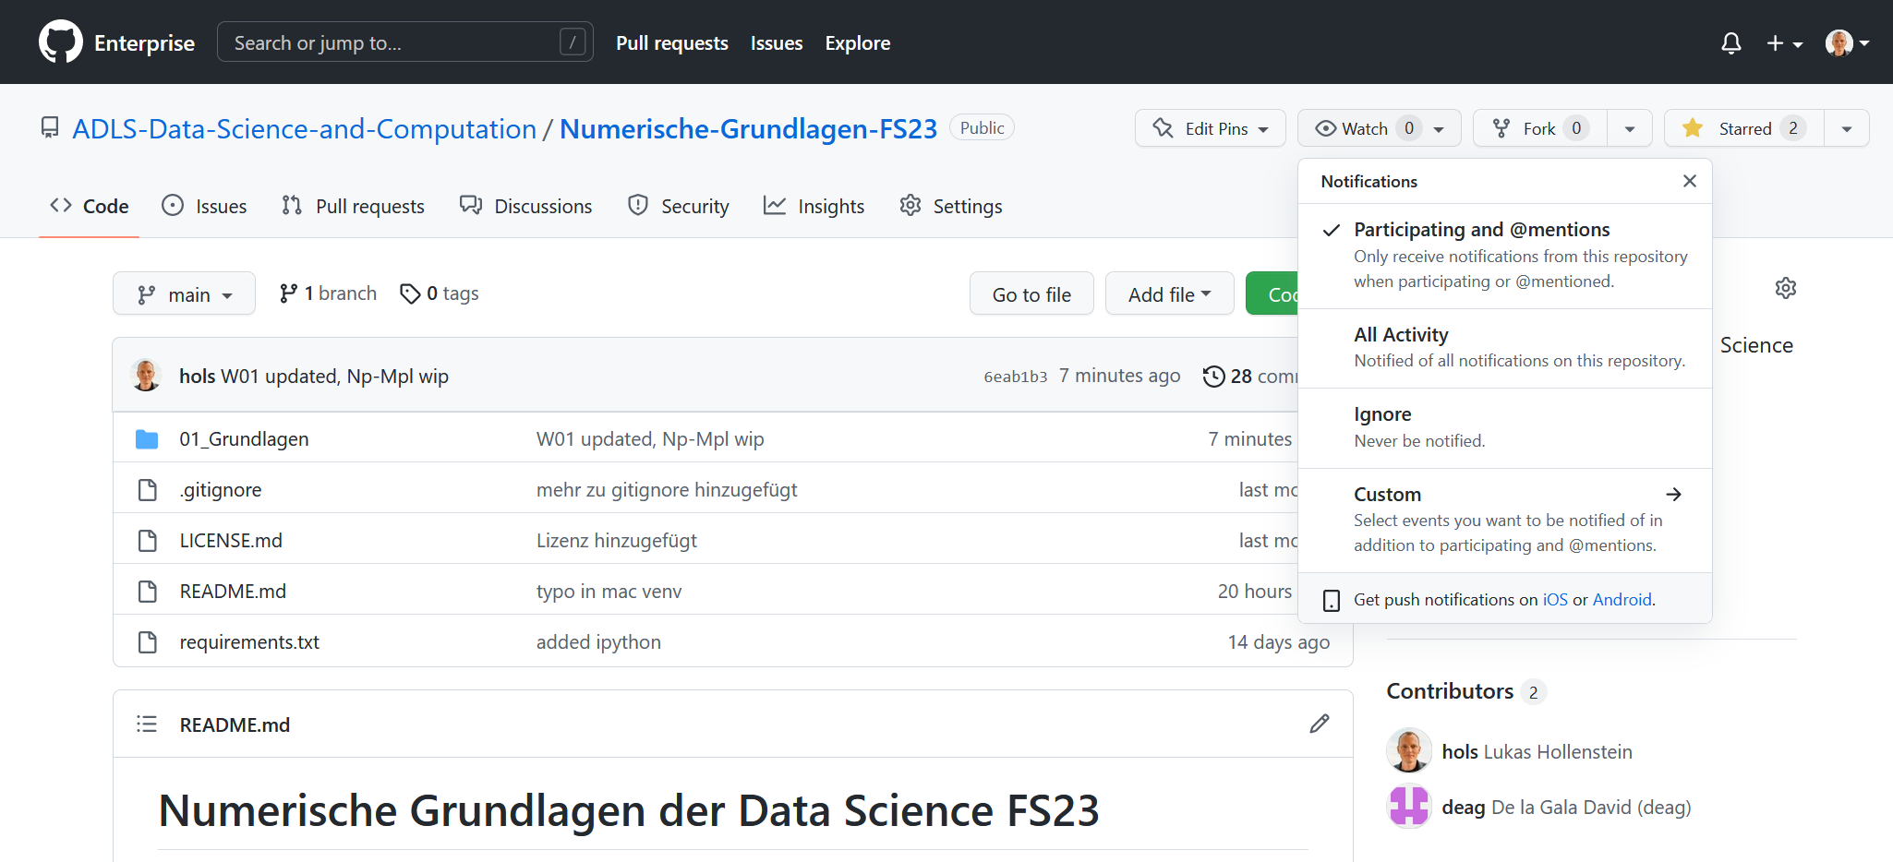
Fragen, Antworten und Feedback
GitHub Repository
Star → schnell finden
Watch → Custom → Discussions
Diskussionsforum
Q&A: Fragen stellen und Antworten geben
Ideas: Vorschläge und Feedback

Slide 21
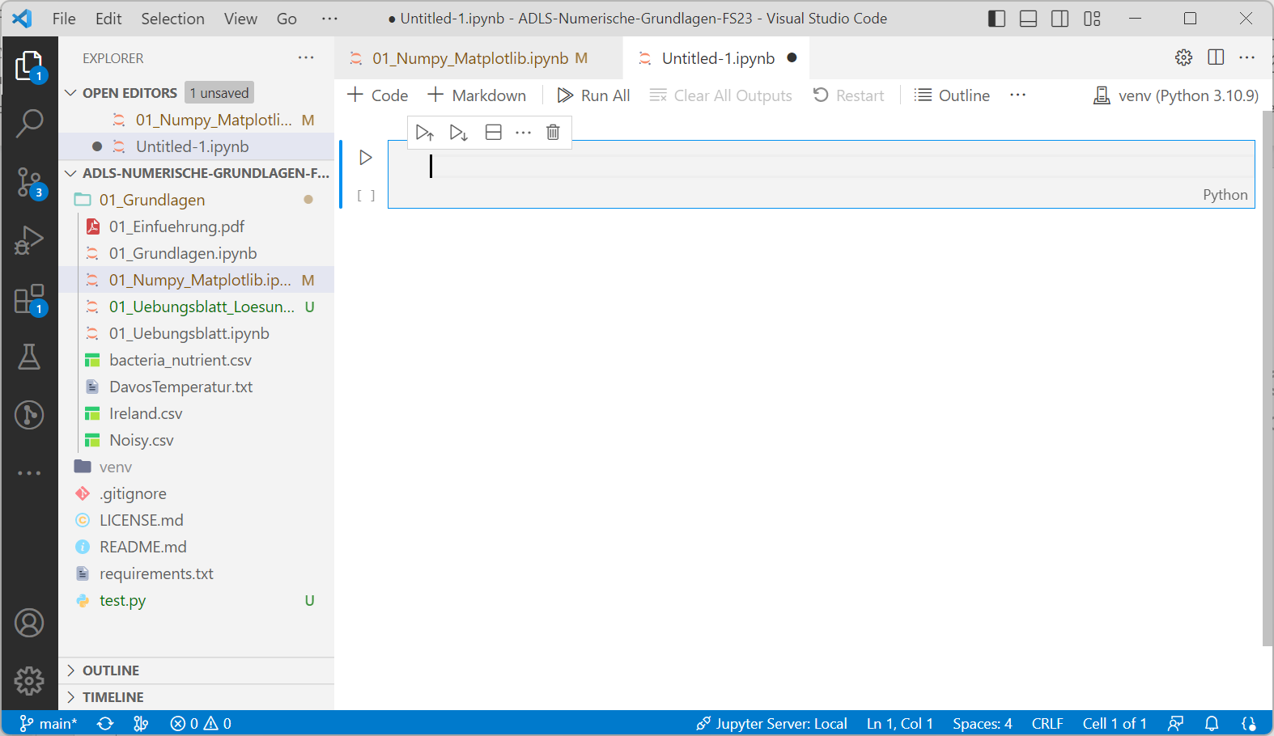
Arbeit mit Jupyter Notebooks
Environment korrekt?
Zellen
Code (Python)
Markdown
Ausführen
Ctrl + Enter: ausführen
Shift + Enter: ausführen & weiter
Alt + Enter: ausführen & neue Zelle
Markdown (Text)
*kursiv*, **fett**
- Aufzählung
$math$ (LaTeX)
# Titel 1
## Titel 2
### Titel 3

Slide 22



Wo nicht anders genannt, steht dieses Werk unter der Lizenz CC BY-SA 4.0, https://creativecommons.org/licenses/by-sa/4.0/, Lukas Hollenstein / ZHAW, ICLS Institute of Computational Life Sciences (2025)
Die Marke ZHAW ist von der vorliegenden Lizenz CC BY-SA 4.0,​
https://creativecommons.org/licenses/by-sa/4.0/, unberührt. Gemäss Abschnitt 2.b.2 der Lizenz werden Patent- und Kennzeichenrechte durch die vorliegende Public License nicht lizenziert.
Die erkennbaren Personen haben sich schriftlich mit der Nutzung zu Lern- und Lehrzwecken und der Veröffentlichung unter der vorliegenden Lizenz einverstanden erklärt.​​
Notes:
Lizenz des Werkes
ggf. Disclaimer zu Marken
ggf. Einverständnis abgebildete Personen

